Slide 1

Bài 33
ÔN TẬP PHÉP CỘNG, PHÉP TRỪ TRONG PHẠM VI 20
Đoàn Thị Kim Tuyến

Slide 2

Tiết 1

Slide 3
1
Tính nhẩm
7 + 7 = 14 9 + 6 = 15 8 + 4 = 12 5 + 7 = 12
6 + 9 = 15 4 + 8 = 12 14 – 5 = 9 15 – 6 = 9
12 – 4 = 8 11 – 7 = 4 15 – 9 = 6 13 – 8 = 5

Slide 4
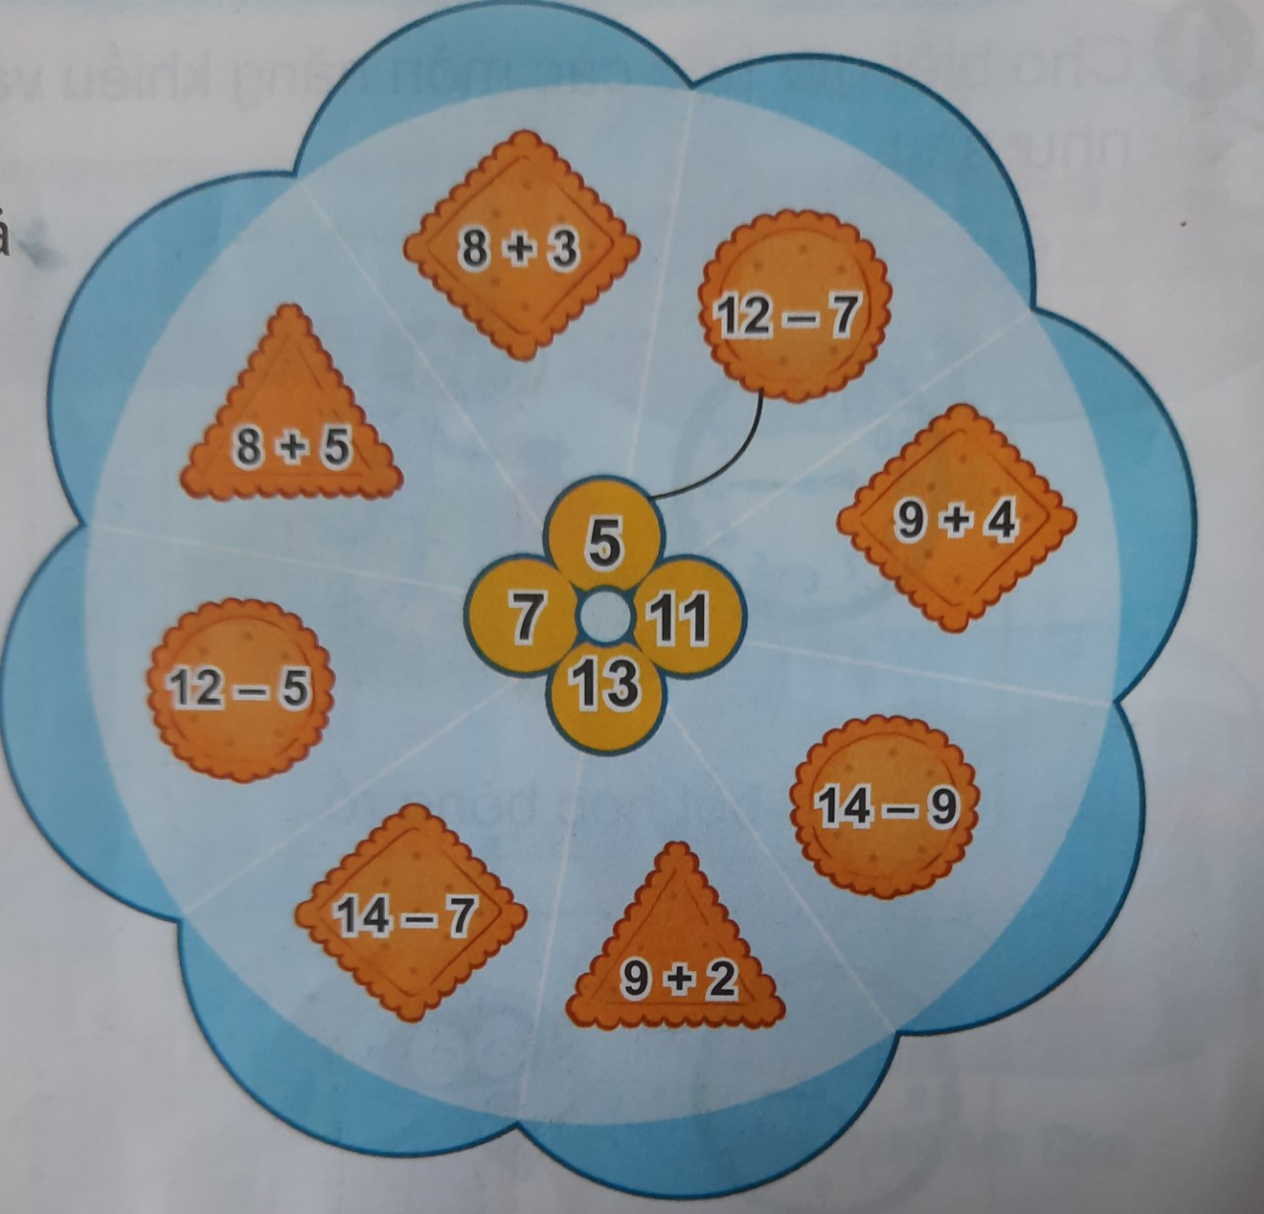
2
Mỗi số 7, 5, 11, 13 là kết quả của những phép tính nào ?

Slide 5

Tiết 2
Tiết 2

Slide 6
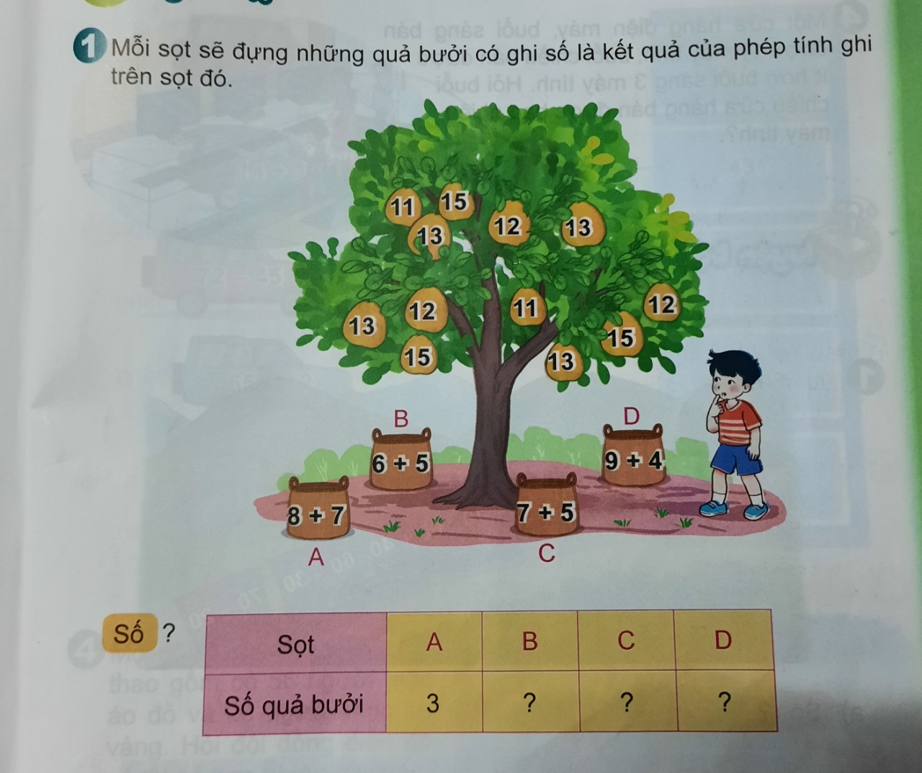
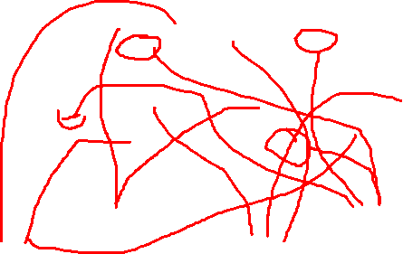
2
2
3
4

Slide 7
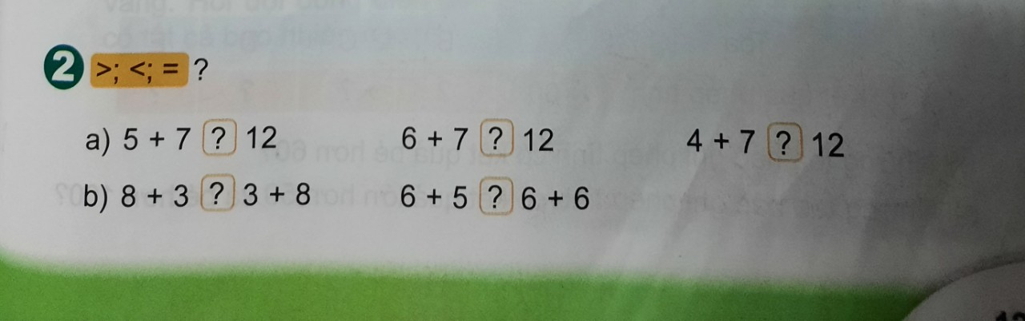
2
=
>
<
=
<

Slide 8
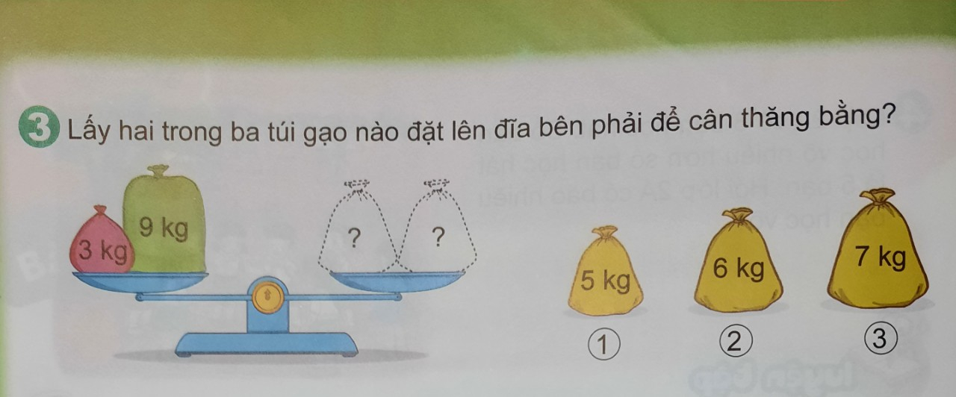
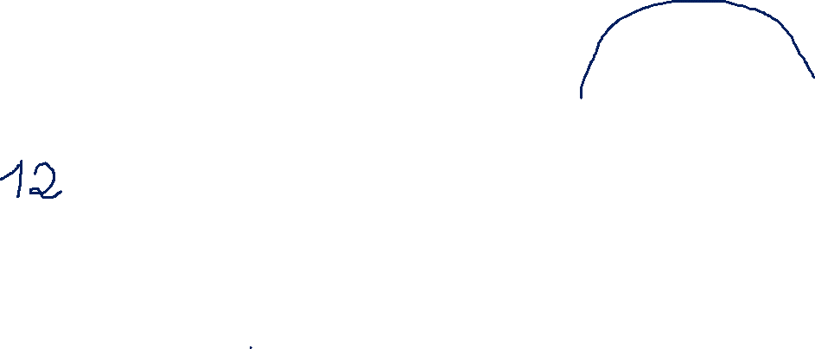
2
Vì 3kg + 9kg = 12 kg nên chọn túi 5kg và 7kg

Slide 9
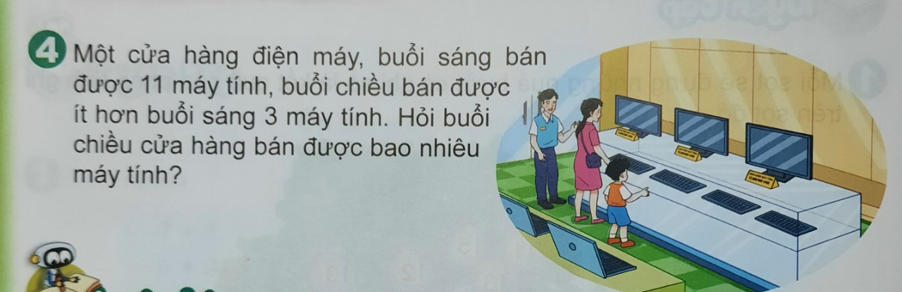

Bài giải
Số máy tính buổi chiều bán được là:
11 – 3 = 8 ( máy tính)
Đáp số: 8 máy tính

Slide 10
Củng cố
Hôm nay học bài gì ?
Về nhà làm bài tập ở VBT

Slide 11

Chúc các con chăm ngoan

